Slide 1


Slide 2
Pedijatrijska palijativna skrb

Slide 3
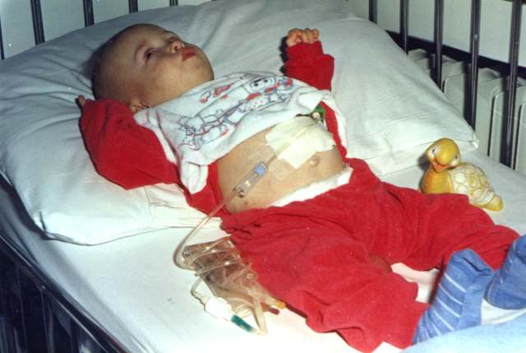
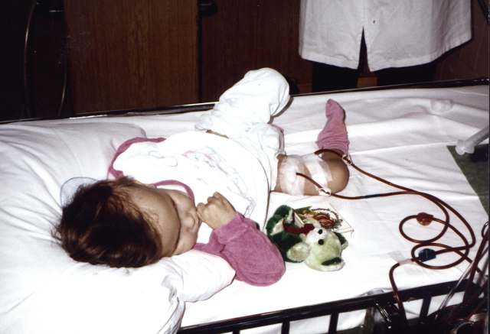
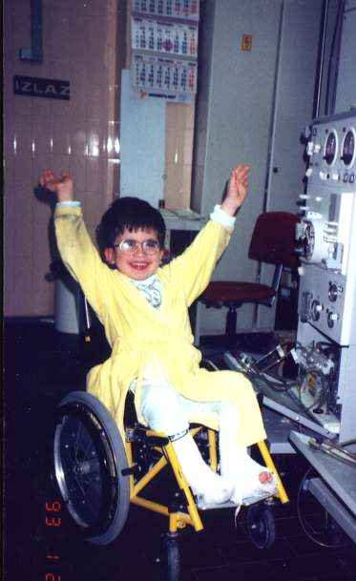

Slide 4
Umrlo dijete je jedinstveno, posebno, i svojim je životom obogatilo obitelj

Slide 5
Definicija
Palijativna skrb djece je aktivna i potpuna skrb o fizičkim, psihičkim i duhovnim potrebama djeteta i njegove obitelji.
Započinje dijagnozom bolesti, a nastavlja se bez obzira dobiva li dijete ili ne dobiva tretman usmjeren na bolest o kojoj se radi.
Nužno je stalno procjenjivati i ublaživati fizički, psihološki i socijalni stres koji doživljava dijete, ali i članovi njegove obitelji

Slide 6
Palijativna skrb djece je aktivna i potpuna skrb o fizičkim, psihičkim i duhovnim potrebama djeteta i njegove obitelji.
Započinje dijagnozom bolesti, a nastavlja se bez obzira dobiva li dijete ili ne dobiva tretman usmjeren na bolest o kojoj se radi.
Zdravstveni djelatnici moraju procjenjivati i ublaživati fizički, psihološki i socijalni stres koji dijete doživljava
Efikasna palijativna skrb zahtijeva širok multidisciplinarni pristup koji uključuje djetetovu obitelj i koristi se izvorima podrške i snage u djetetovoj zajednici: čak i uz ograničene resurse može se uvesti zadovoljavajuća palijativna skrb
Skrb može biti pružena u tercijarnim ustanovama za njegu, u domovima zdravlja u zajednici ili čak u djetetovom domu

Slide 7
Palijativna skrb se razvija kao briga za cijelu obitelj, a ne samo fizička, medicinska skrb za umirućeg.
To je posebno istaknuto u pedijatrijskoj palijativi.

Slide 8
Pedijatrijska palijativna skrb
Nada za lijek, produženje života, čudo…
Individualizirana skrb usmjerena na osnovno oboljenje i na fizičke, emotivne, društvene i duhovne potrebe djeteta i obitelji s kontinuiranom re-evaluacijom i prilagodbom
Skrb pred kraj života
Skrb
pri tugovanju
Nada za utjehu, smisao…

Slide 9
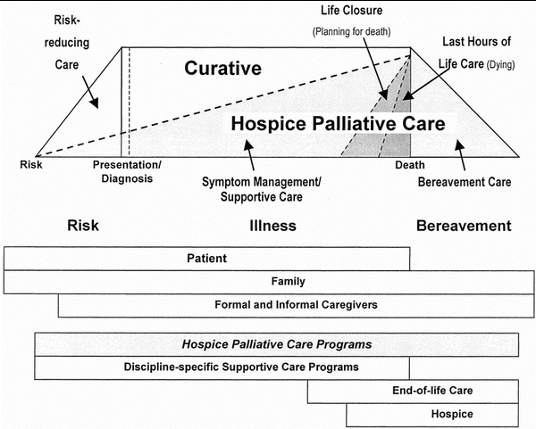
Pedijatrijska palijativna skrb

Slide 10
Što je kvaliteta života kod djeteta?
veoma jednostavno…
Da ne osjeća bol, fizičku i mentalnu
Da ne osjeća strah ili anksioznost
Da zadovolji svoje potrebe i želje (igranje, crtanje, znatiželja, učenje, komunikacija)
Da ima „neopterećenu“ obitelj
Da se osjeća voljenim
Da se ne osjeća napuštenim

Slide 11
Što bi željeli...
RODITELJI- biti dobri roditelji - dobro odlučivati za dijete
LIJEČNICI - biti dobri liječnici i u palijativnoj medicini – QOL umjesto DFS
Razviti povjerenje kako za vrijeme aktivnog liječenja tako i u provođenju palijativnog liječenja

Slide 12
Psihološki problemi
Gubitak djeteta oštećuje integritet i funkcioniranje obitelji
Osjećaj krivice roditelja
Osjećaj krivice braće i sestara
Bespomoćnost liječnika
Psihološka, emotivna, duhovna potpora bolesniku i obitelji
Proces žalovanja

Slide 13
Statistika
Broj smrtnosti koji uzrokuju letalna stanja ostaje trajno isti – 3,5 na 10.000.
Većina smrtnosti otpada na prvu godinu života.
Unatoč napretku u medicini, 71% djece oboljele od letalnih bolesti umire unutar prve godine života, a oko 25% će umrijeti nakon više godina.

Slide 14
Epidemiologija?
Do danas niti jedna zemlja nema nacionalni registar djece s letalnim bolestima/stanjima, tako da se ne zna točna prevalencija takvih stanja.
Prepostavlja se da danas u RH ima oko 1300 takve djece
14

Slide 15
Mortalitet djece u RH
U 2010. godini u RH je umrlo 138 djece u dobi od 5 do 19 god.- ozljede, malignomi, kong. anomalije, neurološke bolesti
Iste godine umrlo je 50 000 odraslih
 | 5-9 god | 10-14 god | 15-19 god
Ukupno svi uzroci | 25 | 29 | 84
Novotvor. | 8 | 4 | 14
Bolesti SŽS | 1 | 4 | 5
Srce i KŽ ostalo | 2 4 | 3 4 | 3 10

Slide 16
Procjena godišnjeg broja terminalnih pedijatrijskih pacijenata u RH
PALIJATIVNA SKRB | DIJAGNOZE | Broj slučajeva
1.stanja za koja postoji liječenje, ali može biti neuspješno | maligne bolesti | 50
2.stanja gdje je prerana smrt neizbježna, ali postoje periodi intenzivne terapije koji produžavaju i poboljšavaju kvalitetu života | cistična fibroza zatajenja organa | 10
3.progresivna stanja bez mogućnosti liječenja terapija je palijativna od početka | mišićne distrofije , mukopolisaharidoze | 20
4.ireverzibilna , ali ne progredirajuća stanja | cerebralna paraliza, stanja poslije trauma mozga ili kralježnične moždine | 30

Slide 17
Najčešće skupine bolesti u ped. pal. skrbi
Maligne bolesti
Neurološke bolesti
Genetičke bolesti
Metaboličke bolesti
Terminalni stadij srčane, jetrene, bubrežne insuficijencije

Slide 18
Skupine djece koja trebaju pedijatrijsku palijativnu skrb

Slide 19
Djecu koja bi trebala dobiti palijativnu skrb može se promatrati kroz četiri kategorije, na osnovi “Vodiča za razvoj usluga palijativne skrbi za djecu” kojeg je razvila Udruga za djecu koja pate od životno ugrožavajućih ili terminalnih bolesti i njihovih obitelji (Association for Children with Life- threatening or Terminal Conditions and their Families: ACT) i Royal College of Paediatrics and Child Health u Ujedinjenom Kraljevstvu.

Slide 20
Skupina 1
Životno ugrožavajuća stanja za koja je moguće provesti liječenje, odnosno kurativni tretman, ali to liječenje ne mora uvijek biti uspješno, te pristup uslugama palijativne skrbi može biti nužan paralelno s pokušajima izlječenja putem tretmana ili ako tretman zakaže.

Slide 21
Skupina 2
Stanja kod kojih je preuranjena smrt neizbježna, kod kojih mogu postojati dugačka razdoblja intenzivnog tretmana usmjerenog na produljenje života i omogućavanje sudjelovanje u normalnim aktivnostima, kao što je cistična fibroza.

Slide 22
Skupina 3
Progresivna stanja bez mogućnosti liječenja, kod kojih je tretman isključivo palijativne prirode i uobičajeno traje mnogo godina, primjerice kao kod mišićne distrofije.

Slide 23
Skupina 4
Ireverzibilna, ali neprogresivna stanja kod kojih je prisutna potreba za kompleksnom zdravstvenom njegom, bolest koja vodi komplikacijama i vjerojatnosti preuranjene smrti.
Primjeri uključuju tešku cerebralnu paralizu i višestruke poteškoće nakon ozljede leđne moždine ili moždanog udara.

Slide 24
Pedijatrijska palijativna skrb
Multidisciplinarna - pedijatri onkolozi, anesteziolozi,psiholozi,fizijatri,socijalni radnici, svećenici, volonteri
Tri modusa - primarna zdravstvena zaštita
( kućne posjete), dnevne bolnice uz postojeće onkološke odjele ili zasebne ustanove - hospicije
Filozofija palijativne skrbi - implementacija u svaku bolnicu

Slide 25
Pedijatrijska palijativna skrb
Palijativna skrb može se provoditi u zdravstvenim ustanovama svih razina, te u obitelji. Za djecu znači holistički pristup bolesnom djetetu - kako somatski, tako i duhovno
Počinje onog časa kad je dijagnoza postavljena i traje bez obzira na to da li dijete prima terapiju za tu bolest
Zdravstveno osoblje mora znati procijeniti i olakšati djetetovo fizičko, psihičko i socijalno stanje
Efikasna palijativna skrb zahtijeva široki multidisciplinarni pristup koji uključuje obitelj i koristi sve društvene uvjete; može se vrlo uspješno ostvariti čak i sa ograničenim sredstvima.

Slide 26
Razlike između dječje palijativne skrbi i palijativne skrbi za odrasle
Broj djece koja umiru je mali
Stanja koja do toga dovode su vrlo rijetka, a dijagnoze ograničene na dječju dob
Prognoziranje je vrlo teško, zahtijeva opsežnu i skupu obradu
Palijativna faza je vrlo često dugačka i može biti izuzetno nepredvidiva
Djeca mogu doživjeti nekoliko naizgled terminalnih faza
Briga uključuje čitavu obitelj
Roditelji zahtijevaju ogromnu podršku koju snosi zdravstveno osoblje
Braća i sestre su izuzetno ranjivi, a roditelji se moraju brinuti i za njih dok se 24 sata brinu za bolesno dijete
Takva stanja su katkad nasljedna - druga djeca u istoj obitelji imaju i žive s istom bolešću ili su umrla od iste
Tokom trajanja skrbi izuzetno je važno omogućiti djetetu da se igra, uči i druži

Slide 27
Razlike između dječje palijativne skrbi i palijativne skrbi za odrasle
Palijativna skrb za djecu razvila se iz pedijatrije, za razliku od palijativne skrbi za odrasle koja je priznata kao zasebna specijalnost. Briga za djecu sačinjava cjelovit pristup brizi za dijete uključivši sve aspekte – fizičke, emotivne, društvene i duhovne.
Problemi s kojima se treba suočiti u brizi za dijete s letalnom dijagnozom su mnogobrojni i specifični, i značajno se razlikuju od onih koji se odnose na odrasle.

Slide 28
Organizacijski modeli
Kućna skrb - kućne posjete palijativnog tima
Mobilne jedinice - med.sestra,liječnik, fizioterapeut,psiholog,socijalni radnik
Dnevna bolnica - fizikalna terapija, kontrola boli, društvene aktivnosti
Bolnički odjeli ili hospicij –hospitalizacija

Slide 29
Principi palijativne skrbi u bolnici
Smanjiti intenzivni monitoring
Smanjiti učestalost i invazivnost pretraga
Liberalizacija posjeta roditelja, braće, šire obitelji i prijatelja
Poštivanje privatnosti

Slide 30
Lokalni centri
Edukacija djelatnika (zajednički sastanci, komunikacija: Klinika za dječje bolesti Zagreb, Dnevna bolnica za palijativnu skrb)
Telekonferencije-zajednička platforma-
forumi
Implementacija principa palijativne medicine
Organizacija tima u regionalnom centru - nadležna osoba- koordinator palijativnog tima

Slide 31
Klinika za dječje bolesti Zagreb
Povjerenstvo za palijativnu skrb
Multidisciplinarni sastav: onkopedijatar, anesteziolog, kirurg, psiholog, teolog
Tim za palijativnu skrb
24 h na raspolaganju, telefonom, kontakt s liječnikom primarne zdravstvene zaštite, socijalnim radnikom
Med. sestre, liječnici ( onkolog, algolog), psiholog, fizioterapeut

Slide 32
Edukacija i standardizacija
Profesionalno zdravstveno osoblje koje se brine za djecu u palijativnoj skrbi mora biti prikladno educirano i mora posjedovati znanja, vještine i sposobnosti za vođenje brige o toj djeci.
Palijativna skrb je interdisciplinarna specijalnost. Edukacija svih članova tima mora uključiti i edukaciju roditelja i ostalih članova obitelji u brizi za oboljelo dijete. Stoga se preporučuje da se sačine protokoli i standardi posebno za djecu u palijativnoj skrbi.
UN Konvencija o pravima djeteta preporuča da se za djecu s ograničenim trajanjem života brine osoblje s pedijatrijskom edukacijom - kako liječnici, tako i ostalo osoblje.

Slide 33
IMPaCCT: Minimalni standardi za pedijatrijsku palijativnu skrb u Europi
Pružanje njege
Cilj pedijatrijske palijativne skrbi jest povećanje kvalitete života djeteta i obitelji.
Obitelji bi se trebale moći samostalno prijaviti u program pedijatrijske palijativne skrbi.
Palijativna skrb trebala bi započeti kada dijete dobije dijagnozu životno ograničavajućeg ili ugrožavajućeg stanja.
Elemente palijativne skrbi trebalo bi pružiti prilikom dijagnoze i trebalo bi ih nastaviti pružati kroz čitav tijek bolesti.
Palijativnu skrb može se pružati paralelno s aktivnim tretmanima koji za cilj imaju izlječenje ili produljenje života.
Palijativna njega mora biti pružena gdje god dijete i obitelj odaberu (primjerice kod svoje kuće, u bolnici ili u hospiciju).
Obitelj bi trebalo dozvoliti fleksibilnost u kretanju između različitih lokacija bez da to ugrožava djetetovu njegu.

Slide 34
Zdravstveni radnici koji skrbe o pedijatrijskom palijativnom pacijentu
medicinska sestra – glavna sestra odjela – radni terapeut, psihoterapeut psihijatar – liječnik koji vodi dijete – dežurni liječnik – šef odjela - ravnatelj ustanove

Slide 35
Važnu ulogu imaju i volonteri u ustanovama koje opskrbljuju terminalne bolesnike.
Njihovu ulogu treba olakšavati i podsticati.
35

Slide 36
Izvorni slajdovi: Jasminka Stepan Giljević, B. Mučić-Pucić, O. Krot, M. Weiss, V. Antolović, G. Kokanović

Slide 37

Izvorni slajdovi: Krijesnice

